Slide 1
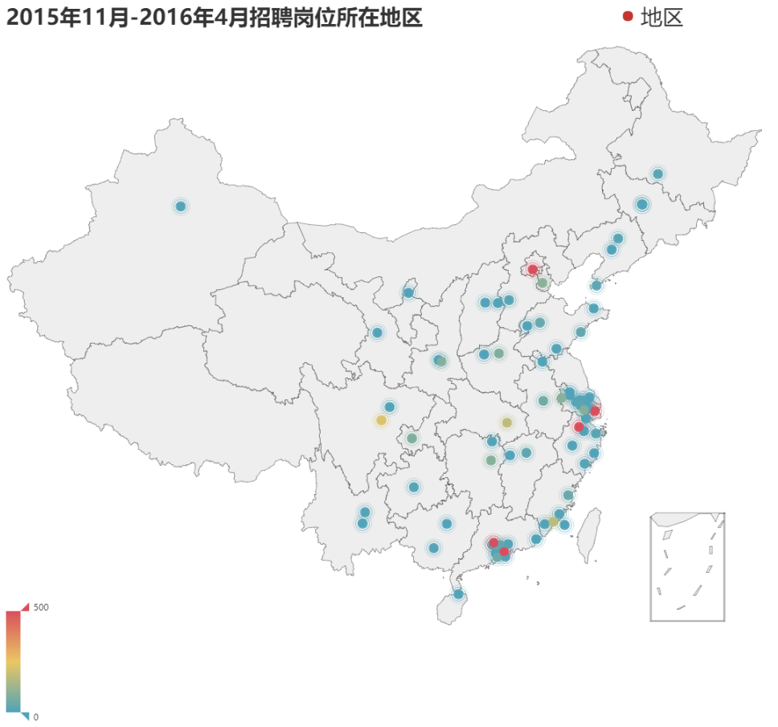
北京：2357
成都：225
武汉：177
上海：1158
杭州：722
广州：794
厦门：172
深圳：615

Slide 2
北京：2357
成都：225
武汉：177
上海：1158
杭州：722
广州：794
厦门：172
深圳：615

Slide 3
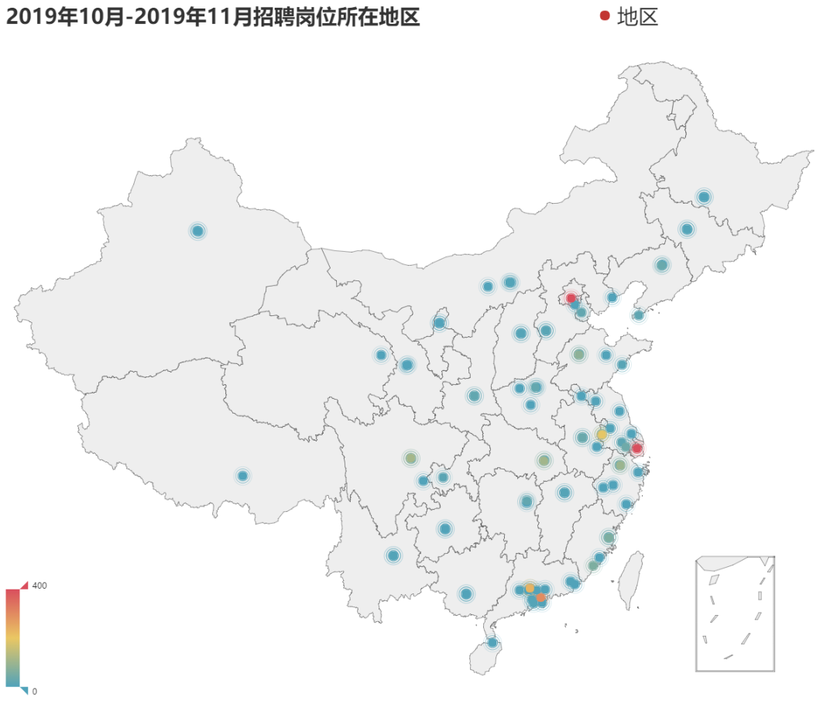
北京：1063
南京：194
成都：110
武汉：107
上海：615
杭州：98
广州：233
深圳：298

